Slide 1
Highly accurate protein structure prediction
with AlphaFold
·
汇报人：赵羽
时间：23/12/05

Slide 2
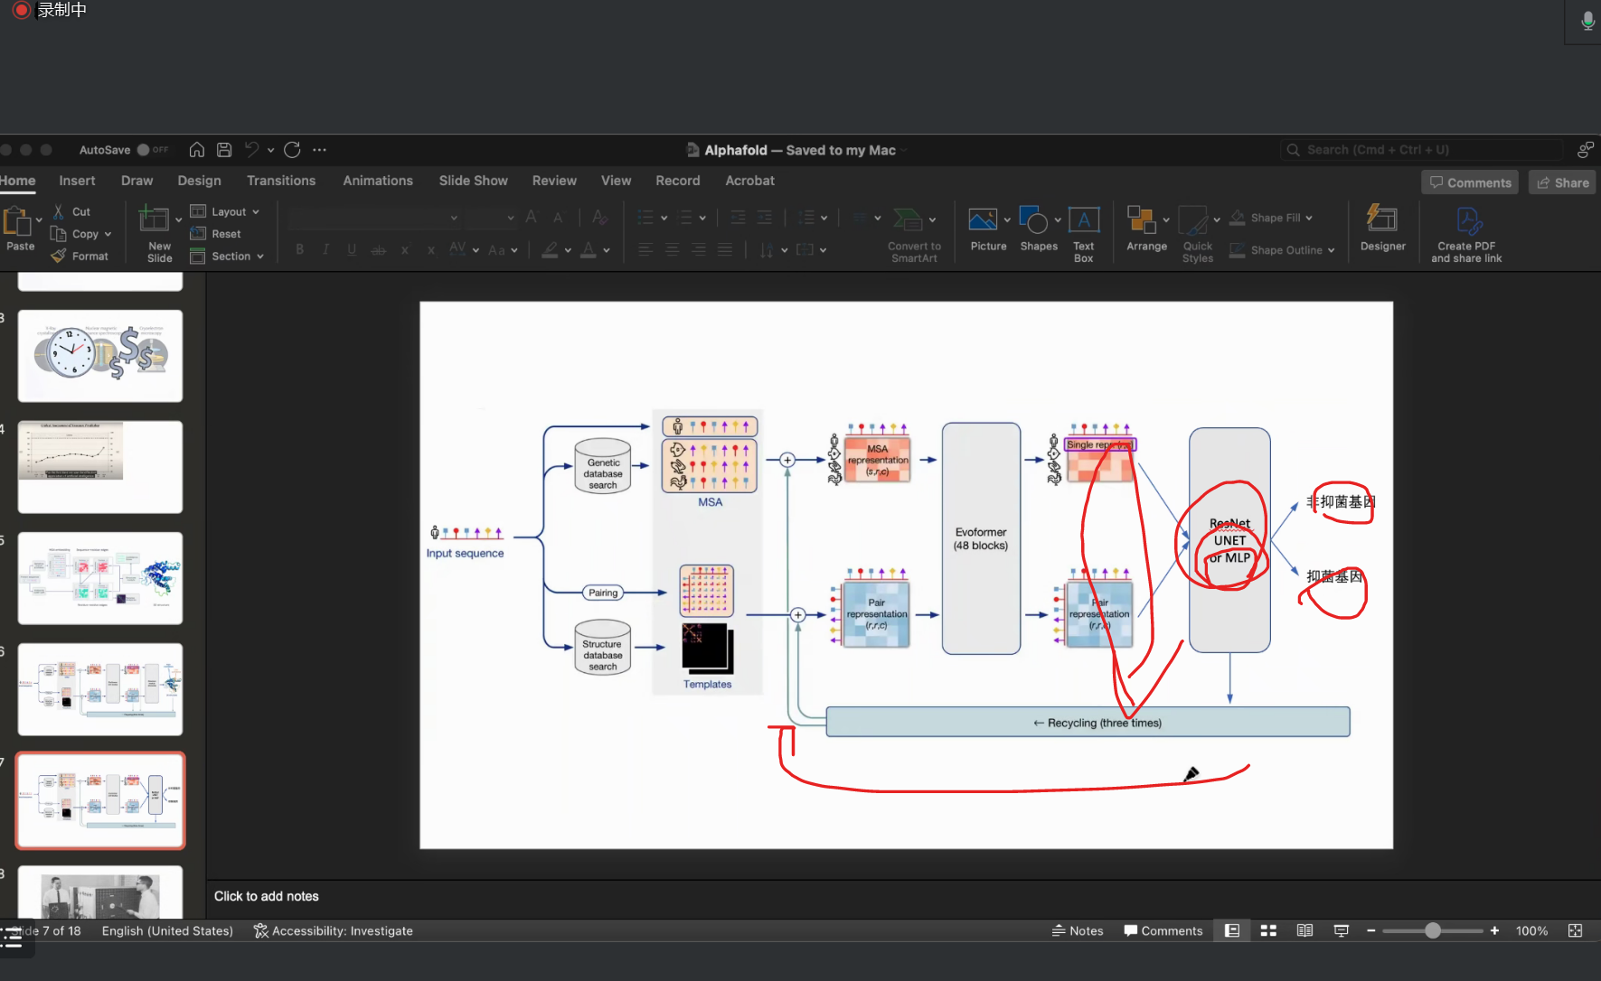
张老师补充

Slide 3
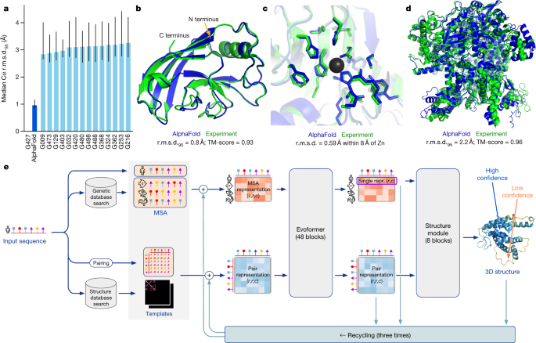
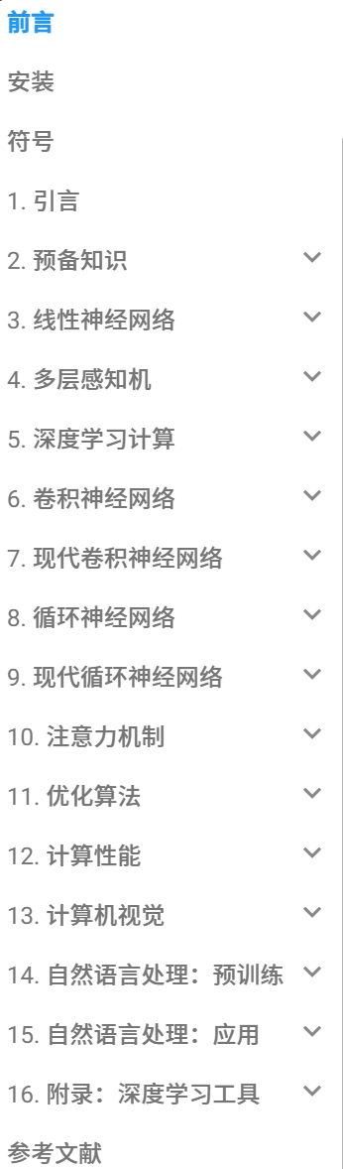

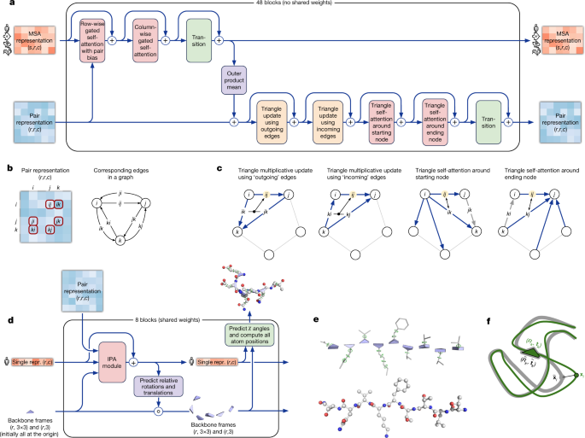
算法部分

Slide 4
算法部分
机器学习基础
感知机
多层感知机
优化算法
卷积神经网络
循环神经网络
注意力机制
计算机性能
ResNet
Seq2Seq
Transformer
AlphaFold2-Evformer/Structure module

Slide 5
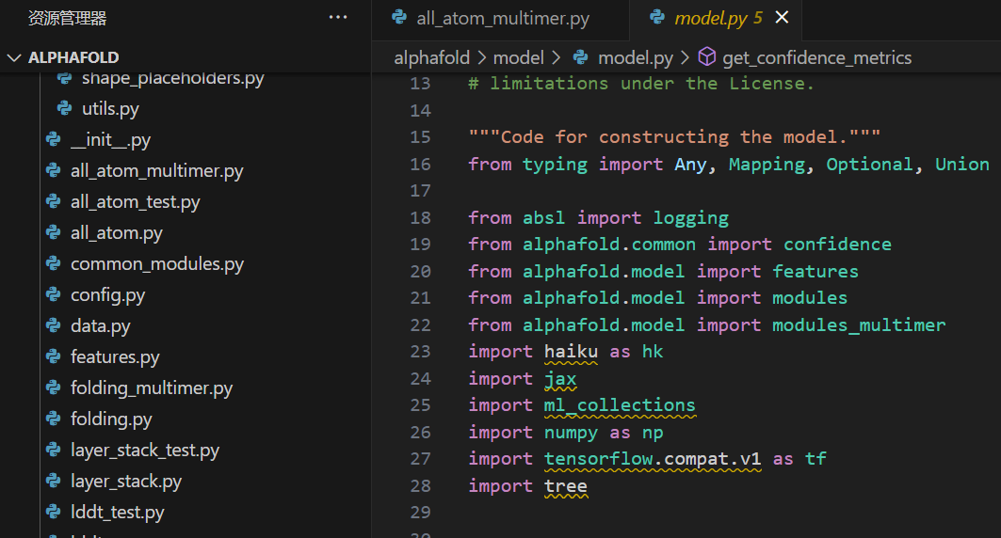
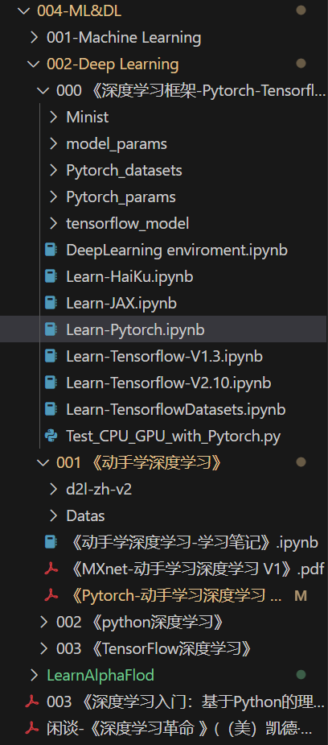


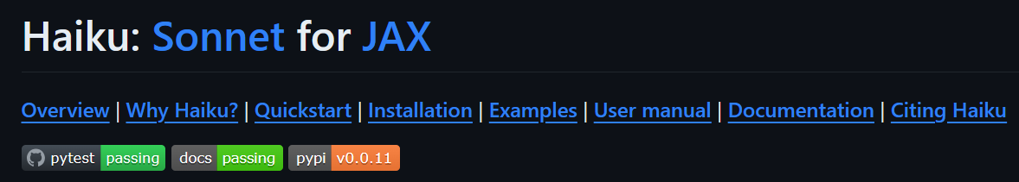

代码部分
HaiKu
Tensorflow 1.3
Jax
Pytorch

Slide 6
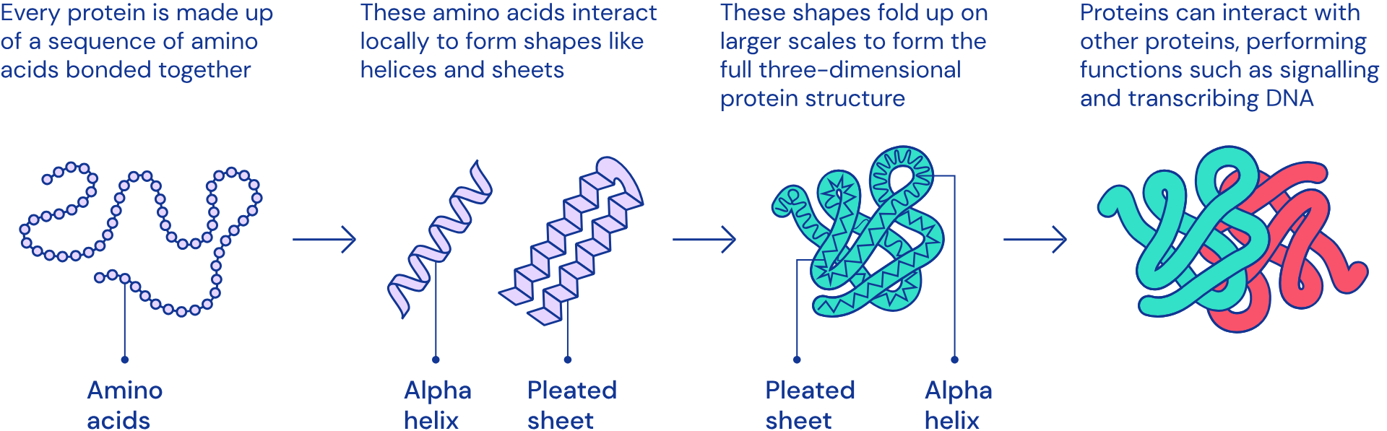
阅读论文
关于DeepMind公司：
DeepMind以跨学科的方式开展工作，汇集了结构生物学、物理学和机器学习领域的专家。
产品：AlphaGO（围棋）、AlphaZero（象棋）、AlphaFold（蛋白质结构）、Alpha。。。
关于AlphaFold：
DeepMind早在2014年就成立了专门的蛋白质结构预测团队(20个人，每人年薪200万)，致力于通过深度学习方法解决蛋白质折叠问题；2018年，AlphaFold初版发布，但表现一般；团队通过参与多届CASP竞赛，逐渐吸取经验教训。2020年，AlphaFold 2推出，在CASP14竞赛中取得了惊人的成功，准确度大幅提升，成为关注焦点。
Figure 1: Complex 3D shapes emerge from a string of amino acids.

Slide 7
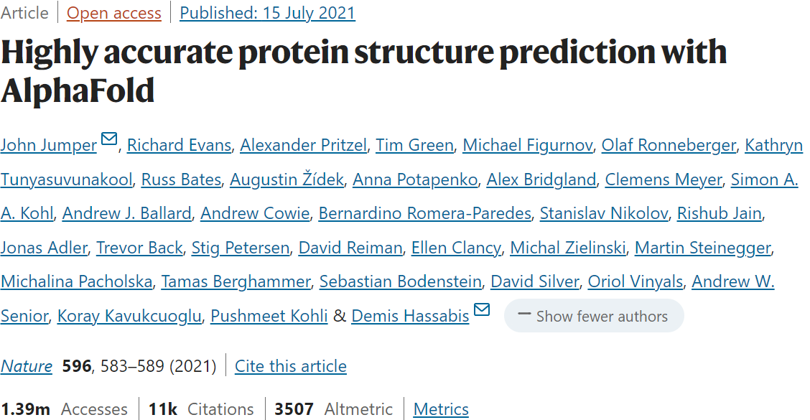
AlphaFold2

Slide 8
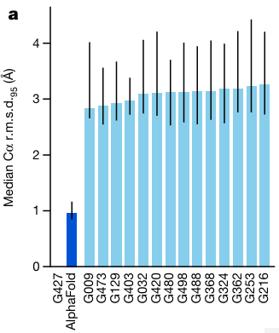
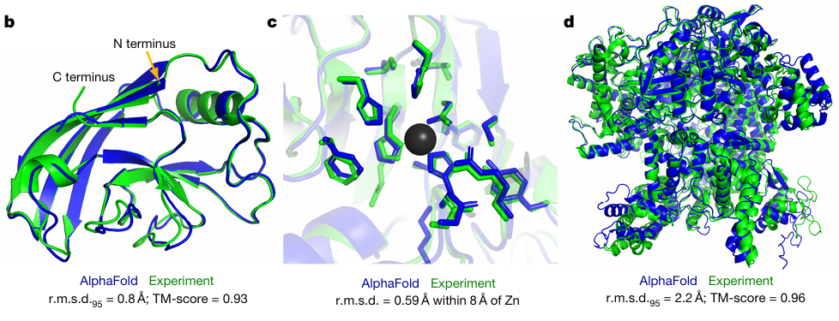
科学问题
为什么蛋白质折叠问题很重要？
很多疾病被认为是由错误折叠的蛋白质引起，如阿尔茨海默氏症、帕金森氏症等。
解决蛋白质折叠问题主要思路？
蛋白质结构的主要有两种思路，一基于物理相互作用 (Physical interactions) ，二是侧重于演化历史 (Evolutionary history)。前者利用蛋白质物理的热力学、动力学和统计力学进行计算模拟。这在理论上可行，但由于分子模拟的计算量、蛋白质稳定性的前后依赖性以及构建足够准确的蛋白质物理模型的难度，即使对于中等大小的蛋白质而言，都是具有很高的挑战性。后者通过对蛋白质的进化历史进行生物信息学分析，与已解决结构的同源蛋白和成对的进化相关性来推导蛋白质结构的约束条件，依赖于实验数据库（PDB）、大量基因组测序数据和高效算法。基于当代物理和进化历史的方法在许多情况下仍然无法达到“实验准确性”，特别是在没有已知结构同源序列情况下，这限制了它们在许多生物应用中的实用性。
AlphaFold解决的问题？
开发基于深度神经网络预测蛋白质结构的方法，其预测准确性可以达到试验解析的蛋白质结构精度，预测误差控制在原子水平。在CASP2014 (2020)比赛中获得第一名成绩。
在CASP2014比赛的准确性

Slide 9
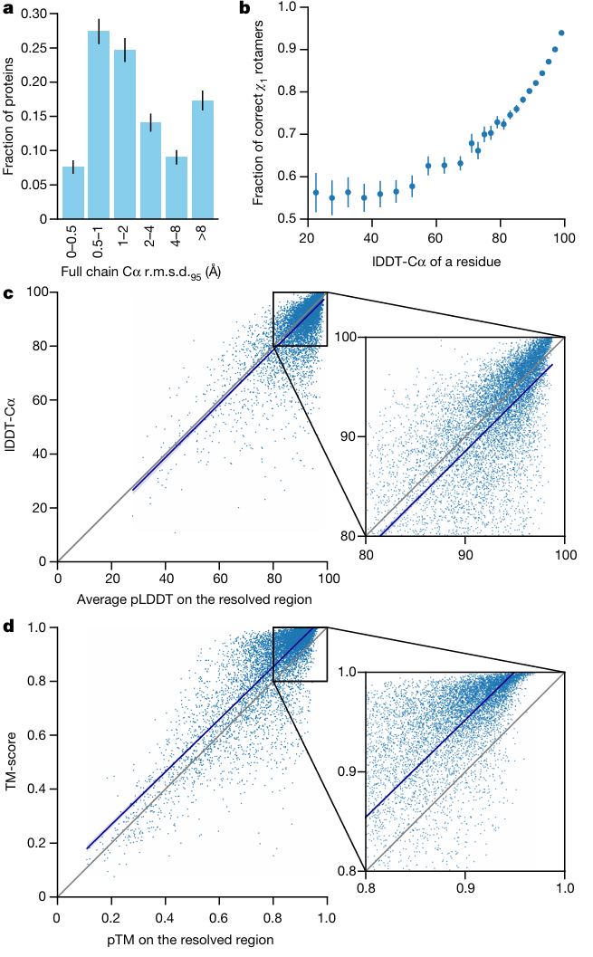
Results: Accuracy of AlphaFold on recent PDB structures
r.m.s.d.的分布
骨架准确度与侧链准确度之间相关性
AlphaFold在CASP14中展示的高准确性延伸到最近发布的大量PDB结构的示例；
这个Recent PDB是CASP2014 (2020)之后发布的，并且利用hmmerseq将与之前训练集同源序列删除的新的测试集合。
置信度得分与链上的真实准确性进行比较
pTM和完整链TM分数之间的相关性
Accuracy of AlphaFold on recent PDB structures

Slide 10
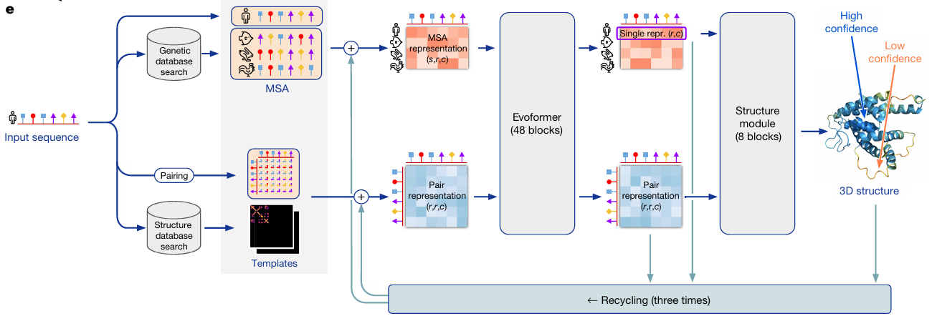
Results: The AlphaFold network
演化信息
HMMER:
MGnify
Evformer blocks
Structure module blocks
OpenMM
物理拓扑信息
HH-suit3:
PDB
Model architecture. Arrows show the information flow among the various components described in this paper. Array shapes are shown in parentheses with s, number of sequences (Nseq in the main text); r, number of residues (Nres in the main text); c, number of channels.
从头预测？

Slide 11
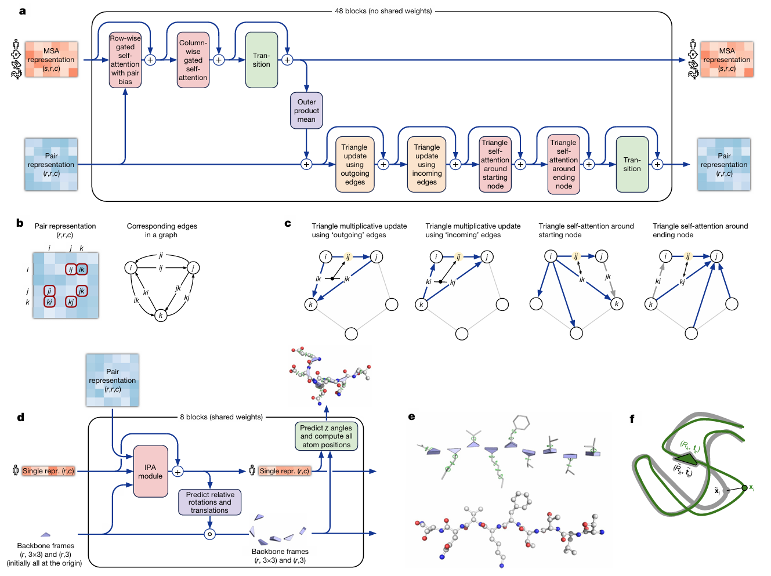
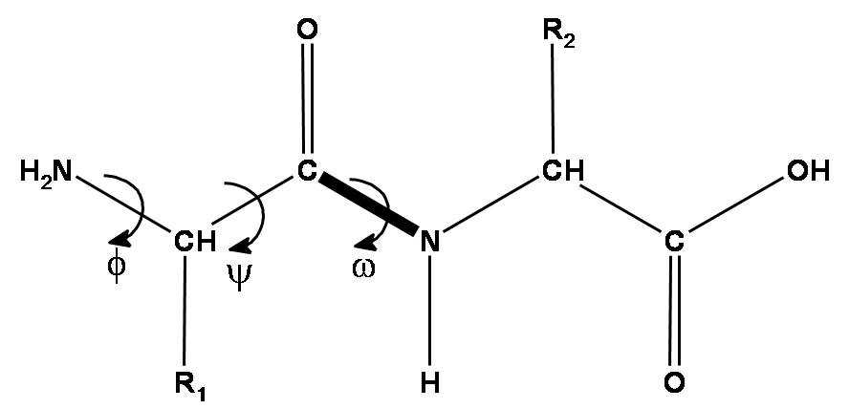
Evoformer blocks
物理拓扑（几何）信息（约束条件）
Structure module blocks

Slide 12
Evoformer blocks
·

Slide 13
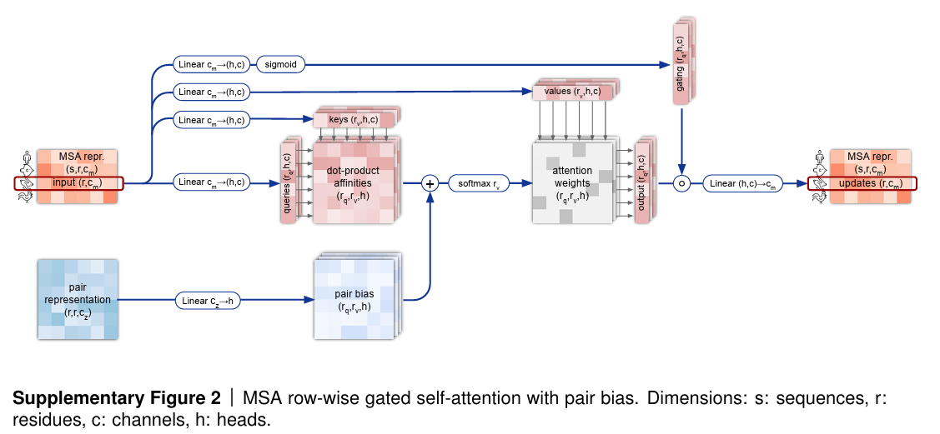
Evoformer blocks

Slide 14
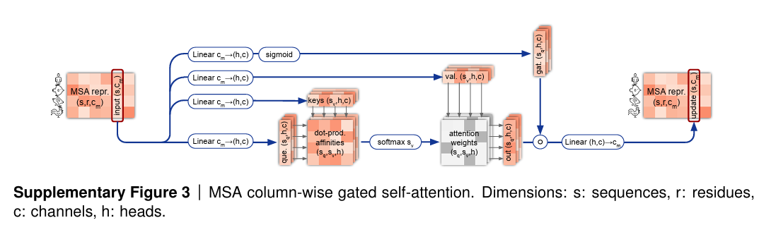
Evoformer blocks

Slide 15
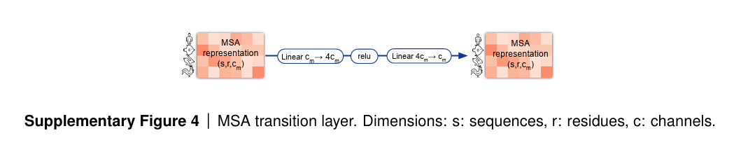
Evoformer blocks

Slide 16
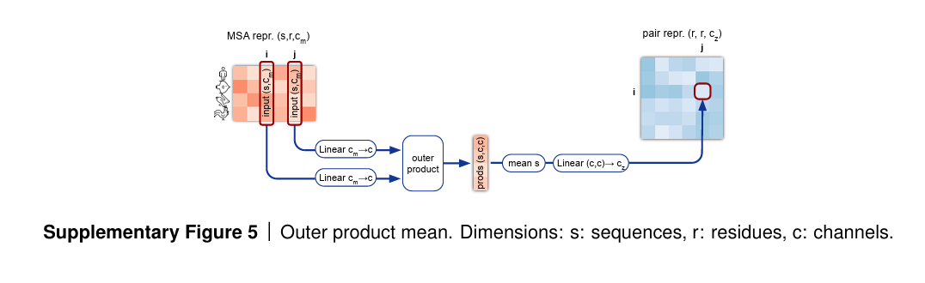
Evoformer blocks

Slide 17
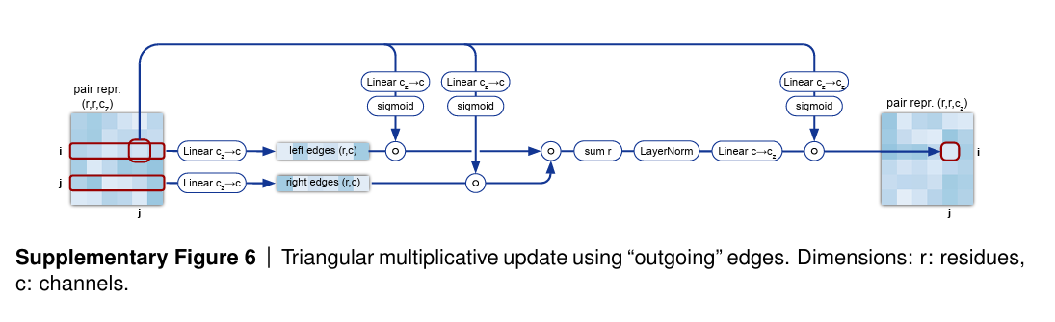
Evoformer blocks

Slide 18
Structure module blocks
·

Slide 19
Structure module blocks

Slide 20
AlphaFlod2工作流程总结
首先，AF2 使用 HMMER 软件在序列数据库 Uniprot 和 MGnify 中查找输入序列的同源序列，返回给定的蛋白质序列和找到的其同系物的多重序列比对（MSA）；
AF2也使用HH-suite包来检查，我们的同系物是否在 PDB 中有可用的3D结构。如果是这样的话，3D结构重建的问题就变得很简单了——你只需要把它作为一个模板，并在此基础上建立你的预测模型。然而，只有不到0.1%的蛋白质有这样的模板可用；
如果有蛋白质3D结构模板，AF2就构建蛋白质残基与该模板之间距离的 pair representation；如果不可用，则初始化带有一些合理默认值的 pair representation；
然后，AF2从对齐的每个氨基酸残基（MSA部分）和氨基酸残基对（residue pair）中生成向量 embedding。如果对齐的数量太少，少于30个序列，AlphaFold2就不能很好地工作。然而，如果序列的数量超过大约100，这也是不好的，因为这会减慢训练。因此，在这种情况下，对齐中的序列是聚类得到的。
最后将MSA、Pair和原始序列进行蛋白质3D结构重建，要到的软件主要有OpenMM。

Slide 21
AlphaFlod2训练方案
MSA检索数据库准备： BFD等
jackhammer (HMMER) -> UniRef90 and clustered Mgnify
HHBlits (HH-suit) -> BFD+Uniclust30
Pair模板检索数据库准备：PDB
神经网络：由Tensorflow v.1, Sonnet, Jax v.0.1.69和Haiku 0.0.4编写；
训练过程：训练一周，微调4天。
损失函数：

Slide 22
AlphaFlod2推断方案
MSA检索数据库准备： jackhammer (HMMER) -> UniRef90 and clustered MGnify
HHBlits (HH-suit) -> BFD+Uniclust30
Pair模板检索数据库准备：
神经网络：由Tensorflow v.1, Sonnet, Jax v.0.1.69和Haiku 0.0.4编写；
训练过程：
损失函数：

Slide 23
AlphaFlod2数据分析
Data analysis used:
Python v.3.6 (https://www.python.org/),
NumPy v.1.16.4 (https://github.com/numpy/numpy),
SciPy v.1.2.1 (https://www. scipy.org/),
seaborn v.0.11.1 (https://github.com/mwaskom/seaborn),
Matplotlib v.3.3.4 (https://github.com/matplotlib/matplotlib),
bokeh v.1.4.0 (https://github.com/bokeh/bokeh),
pandas v.1.1.5 (https:// github.com/pandas-dev/pandas),
plotnine v.0.8.0 (https://github. com/has2k1/plotnine),
statsmodels v.0.12.2 (https://github.com/ statsmodels/statsmodels),
Colab (https://research.google.com/ colaboratory).
TM-align v.20190822(https://zhanglab.dcmb.med. umich.edu/TM-align/) was used for computing TM-scores.
Structure visualizations were created in Pymol v.2.3.0 (https://github.com/schrodinger/pymol-open-source).

Slide 24
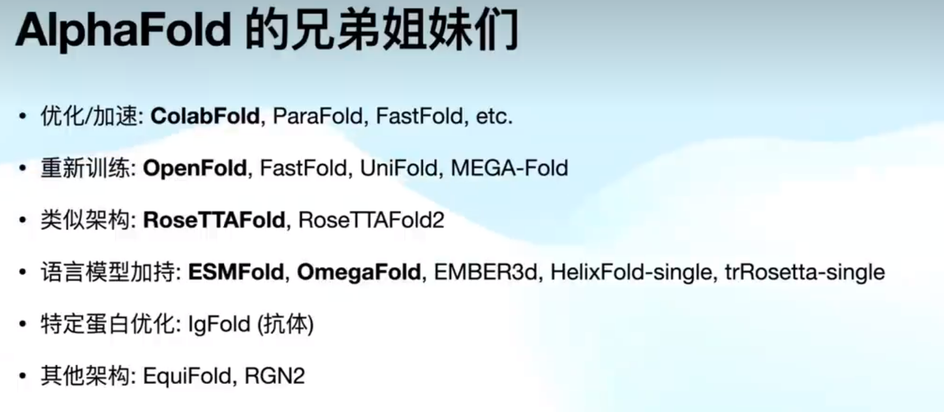
最新功能
Progress update: Our latest AlphaFold model shows significantly improved accuracy and expands coverage beyond proteins to other biological molecules, including ligands。
A glimpse of the next generation of AlphaFold - Google DeepMind

